Slide 1


ГПОУ ЯО Ярославский градостроительный колледж
Использование игровых технологий
на занятиях
Шубина Светлана Леонидовна
г. Ярославль, 2022г.

Slide 2

ГПОУ ЯО Ярославский градостроительный колледж
-Игровые технологии занимают ведущее место.
-Игра-это один из основных видов деятельности.
-Игровые технологии являются одним из уникальных форм обучения.
-В игре студенты попадают в ситуацию, позволяющую критически оценить свои знания и умения.

Slide 3

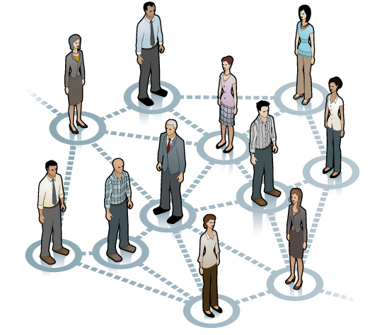
ГПОУ ЯО Ярославский градостроительный колледж
Игра-деятельность, которая проявляется в способности человека преображать действительность.
Что такое игра?

Slide 4
ГПОУ ЯО Ярославский градостроительный колледж
Игровые технологии
на занятиях

Slide 5
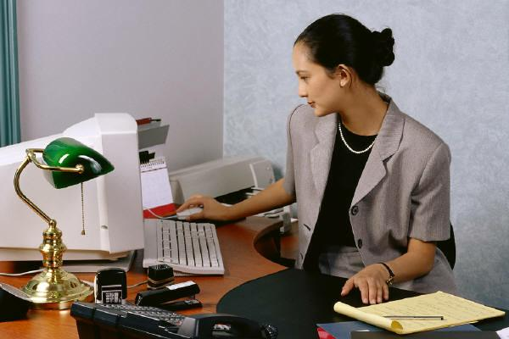

ГПОУ ЯО Ярославский градостроительный колледж
1. Установи контакт.
Самые первые и сильные впечатления о человеке зависят от внешнего вида.
Цель: развивать умения и устанавливать контакты с людьми.

Slide 6


ГПОУ ЯО Ярославский градостроительный колледж
2. Заверши фразу
Цель: выявить имеющиеся представления по обсуждаемой теме, проанализировать опыт взаимодействия с окружающими людьми.

Slide 7




ГПОУ ЯО Ярославский градостроительный колледж
3.Визитная карточка!!!

Slide 8



ГПОУ ЯО Ярославский градостроительный колледж
4. Волшебный магазин!
свои сильные стороны;
продать свои недостатки;
мне особенно интересно;
Я могу целый день посвятить…;
если бы у меня была возможность;
по мнению друзей я…;

Slide 9
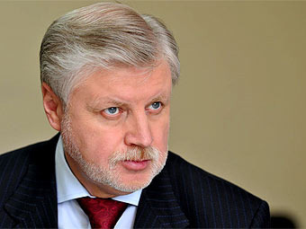
ГПОУ ЯО Ярославский градостроительный колледж
Игра
«Вертушка жалобщика».
Эксперт приводит доводы и примеры, дает рекомендации.
Игра
«Передай одним словом» Игра
«Уникальные слова» ,
5. Игра «Три ответа».

Slide 10



ГПОУ ЯО Ярославский градостроительный колледж
6. Восточный базар
Цель: потренировать навыки делового общения, выявить различные стратегии достижения цели в деловом общении .

Slide 11

ГПОУ ЯО Ярославский градостроительный колледж
Умейте высказывать уважение к интересам других людей. Будьте внимательны к чужому «я».
Заведите разговор о том, что интересует вашего собеседника. При этом большое значение имеет первая фраза.
7. Расскажи о … Демонстрируйте неподдельный интерес к другим людям, постарайтесь понять их позицию.

Slide 12


ГПОУ ЯО Ярославский градостроительный колледж
8.Тренинг «Колхоз» значение.
цель: уметь отстоять свою точку зрения .

Slide 13


ГПОУ ЯО Ярославский градостроительный колледж
9. Мое имя- мой характер!
Человек будет очень расположен к вам, если вы помните как его зовут.

Slide 14

ГПОУ ЯО Ярославский градостроительный колледж
10. Игра «Паутинка» Помните о врагах общения – раздражительности и бестактности!!!
Раздражительность как минимум не выгодна вам: во-первых, она затрудняет общение; во-вторых, она приводит к ослаблению защитных сил организма.
Старайтесь подавлять появляющееся в вас раздражение!!!

Slide 15
ГПОУ ЯО Ярославский градостроительный колледж
- Игровые технологии - это организация педагогического процесса в форме различных игр.
- Это последовательная деятельность педагога.
- Игровые технологии имеют огромный потенциал.
-Игровые технологии обеспечивают единство эмоционального и рационального в обучении.
-Игровые технологии вызывают повышенный интерес

Slide 16
ГПОУ ЯО Ярославский градостроительный колледж
Спасибо за внимание!

